Slide 1
PRESENTACIÓN DE PROYECTO DE GRADO PARA LA OBTENCIÓN DEL TÍTULO DE INGENIERÍA
DISEÑO E IMPLEMENTACIÓN DE UN SISTEMA AUTOMATIZADO PARA UNA MÁQUINA CONVERTIDORA DE PAPEL HIGIÉNICO EN LA EMPRESA ABSORPELSA
Darío Andrés Guerrero Cruz

Slide 2
INTRODUCCIÓN
La empresa Absorpelsa basa su producción en la elaboración del Papel Higiénico en varias etapas, que son:
Disgregación
Prensado
Secado
Crepado
Línea de conversión

Slide 3
ELABORACIÓN DE BOBINAS

Slide 4
ELABORACIÓN DE BOBINAS
El resultado del proceso de fabricación es un rollo de papel de grandes dimensiones “jumbo”, cuyo diámetro es de 1,30 a 2,5 m. y su peso de 2 a 3 toneladas.
Área seca que se basa en darle al producto la forma de bastones cuyo diámetro es de 10 a 15 cm

Slide 5
INICIO

Slide 6
Objetivo General
DISEÑO E IMPLEMENTACIÓN DE UN SISTEMA AUTOMATIZADO PARA UNA MÁQUINA CONVERTIDORA DE PAPEL HIGIÉNICO EN LA EMPRESA ABSORPELSA

Slide 7
Objetivos Específicos
Analizar el control de tensión sobre el material que la máquina tiene en el proceso de desbobinado del material para evitar pérdidas durante todo el proceso.
Diseñar el control y automatización de la máquina convertidora de papel mediante el uso de un controlador lógico programable y una interfaz de usuario fácil de interpretar
Desarrollar un control de posición para el intercambio de rebobinadores que garantice precisión en la secuencia.

Slide 8
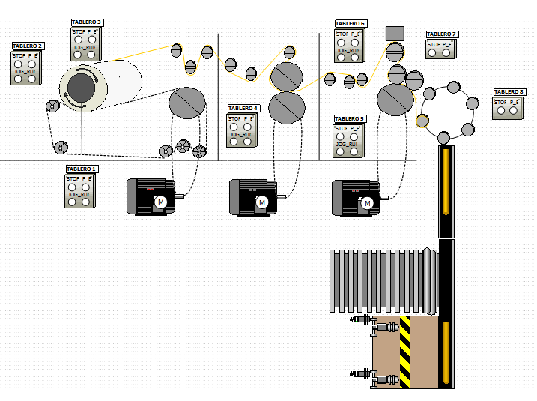
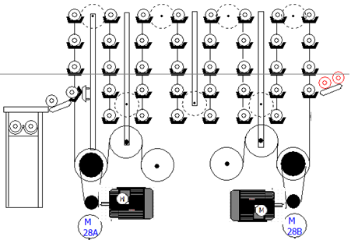
ÁREA SECA
Desbobinador
Texturizado
Pre-Corte
Rebobinador

Slide 9
Control de velocidad
W₂
W₃
W₁
ri₁
ri₁
ri₃
VL₁
VL₂
VL₃
$$W_{1}=\frac{VL}{ri}\frac{rad}{s}$$
𝑽𝑳= 𝑉𝑒𝑙𝑜𝑐𝑖𝑑𝑎𝑑 𝑙𝑖𝑛𝑒𝑎𝑙 𝑖𝑛𝑔𝑟𝑒𝑠𝑎𝑑𝑎 𝑝𝑜𝑟 𝑝𝑎𝑛𝑡𝑎𝑙𝑙𝑎=100 𝑚/𝑚𝑖𝑛
𝒓𝒊= 𝑟𝑎𝑑𝑖𝑜 𝑖𝑛𝑖𝑐𝑖𝑎𝑙 𝑑𝑒𝑙 𝑟𝑜𝑑𝑖𝑙𝑙𝑜
$W= velocidad angular$
$${ri}_{1}=0.315 m{ ri}_{2}=0.62 m {ri}_{3}=0.60 m$$
$${ W}_{1}=50.52RPM W_{2}=25.67RPM W_{3}=26.52RPM$$
Notes:
Velocidad Angular: Rapidez con la que varia el ángulo en el tiempo
Velocidad Lineal: es la rapidez con que se mueve un punto a lo largo de una trayectoria circular

Slide 10
Control de velocidad
Hasta el momento se tiene la velocidad angular en RPM, pero esta se debe transformar a un valor analógico para que el variador tenga una consigna analógica y puede arrancar.
${ VIn}_{1}=\frac{W_{1}∗Vmax}{RPMmax}$
${VIn}_{1}=562.54$
${VIn}_{2}=473.14$
${VIn}_{3}=488.81$
Valor en RPM | VALOR ANALÓGICO
1500 máx | 27648 máx
W₁ | VIn₁

Slide 11
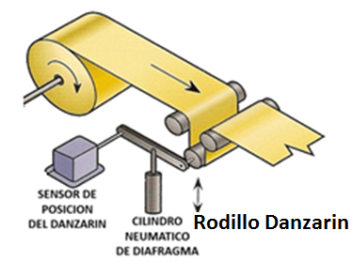
Control de Tensión
Se realiza por medio de un rodillo danzarin el cual tiene acoplado al eje un encoder que proporcionara cierto número de pulsos dependiendo a la posición en la que se encuentre este rodillo.

Slide 12
ÁREA SECA
Desbobinador

Slide 13
Control de Tensión
$$y=0.0005084746x+0.85$$
X$=500 y=1\text{,104}$
X$=300 y=1$,002
X$=200 y=0,951$
Notes:
Si el papel se tensiona sube el rodillo danzarin _ sube, incrementa los pulsos y aumenta la velocidad
Si el papel no esta tensionado el rodiilo danzarin_ baja, disminuye los pulsos y disminuye la velocidad

Slide 14
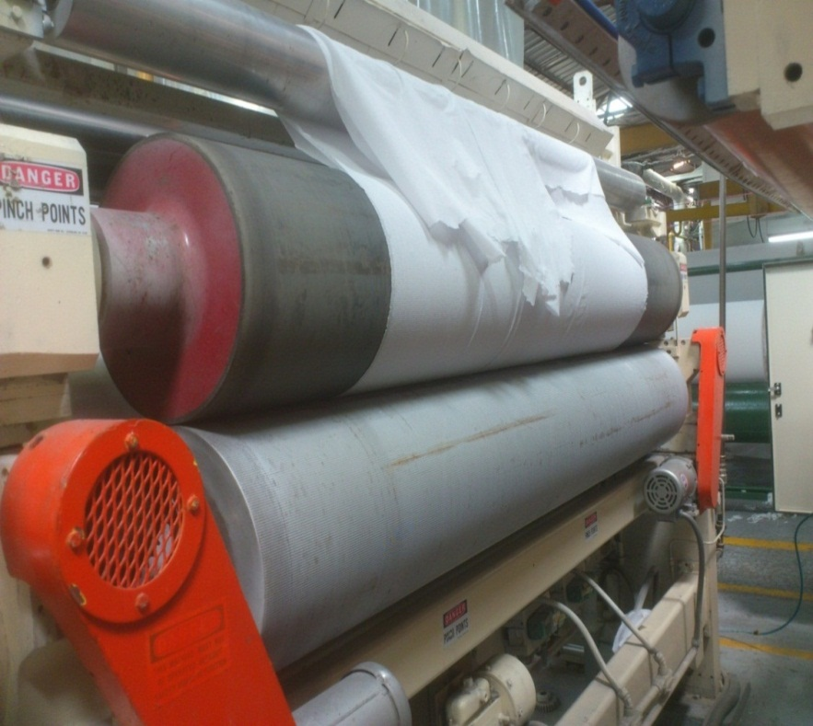
Texturizado del Papel

Slide 15
ÁREA SECA
Desbobinador
Texturizado

Slide 16
Rebobinado de Papel
Con dos servo motores se controla el enrollamiento del papel, teniendo como dato la consigna de velocidad a la que está corriendo la máquina principal.
$$W=\frac{VL}{r}$$
$$r=ri+e∗(nV)$$
$$W=\frac{VL}{ri+e∗(nV)}$$
Dónde:
VL= es la consigna de velocidad
ri= 0.023 = radio inicial del core (bastón de Cartón)
e=espesor del papel
nV=número de vueltas de los servos

Slide 17
Número de metros de papel enrollado
Para determinar la cantidad de metros que se está enrollando se tiene un encoder de 500 pulsos acoplado al eje principal que tiene 1,20 m de diámetro para lo cual se ha realizado la siguiente operación.
$$\frac{d}{pul}=\frac{1,20}{500}$$
$$\frac{d}{pul}=0,0024m$$
$$drecorrida=\#pulsos∗0,0024+(nV−1)∗1,20$$
Notes:
Generador de Pulsos.. Es un dispositivo que convierte la posición angular de un eje en una señal digital
Quiere decir que transmite un pulso por cada ángulo girado

Slide 18
ÁREA SECA
ENCODER
Desbobinador
Texturizado
Pre-Corte
Rebobinador

Slide 19
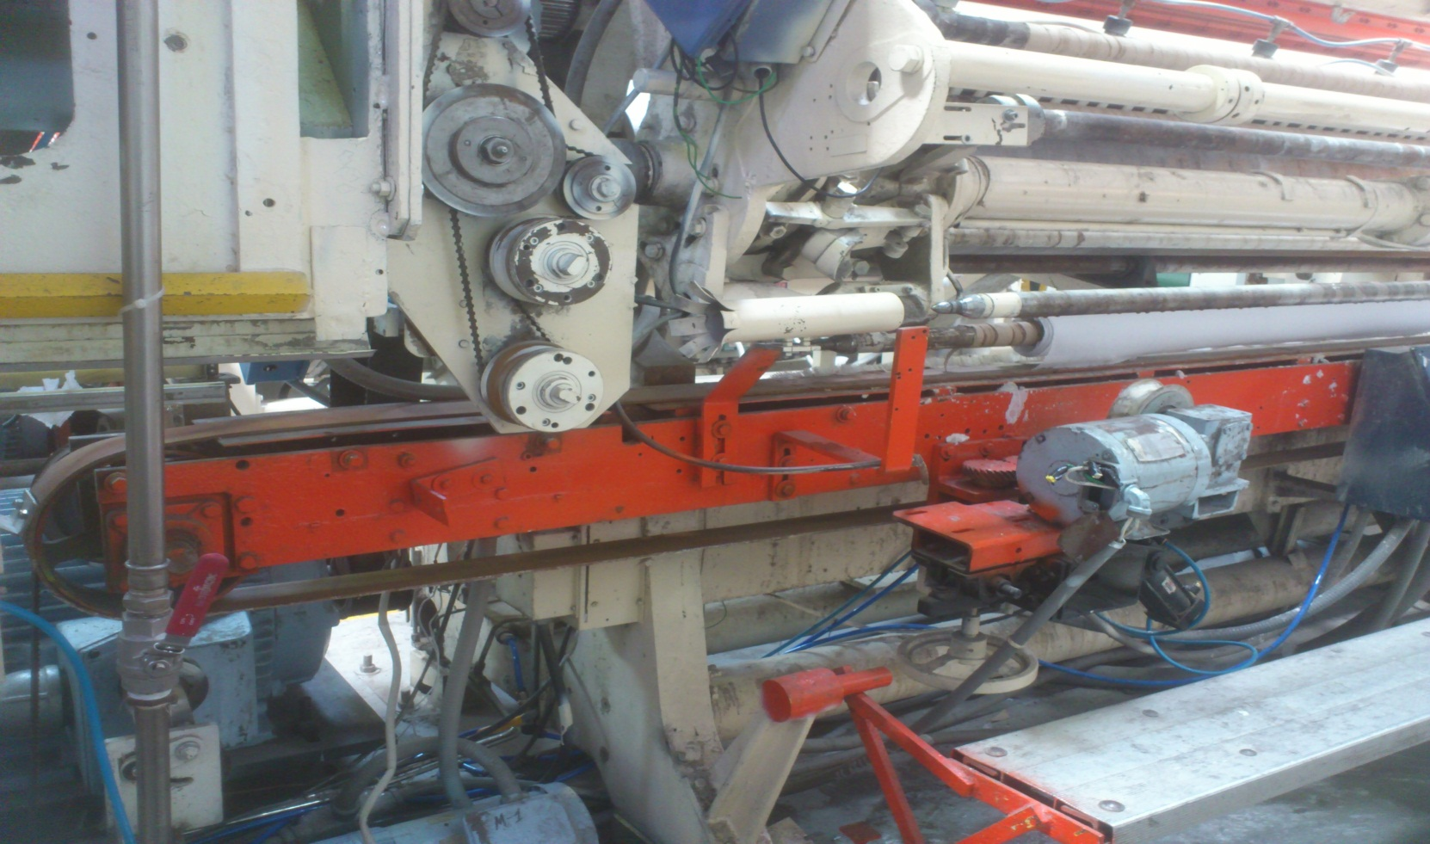
Distribución de Core

Slide 20
ÁREA SECA
Desbobinador
Texturizado
Pre-Corte
Rebobinador
Distribución
De Core

Slide 21
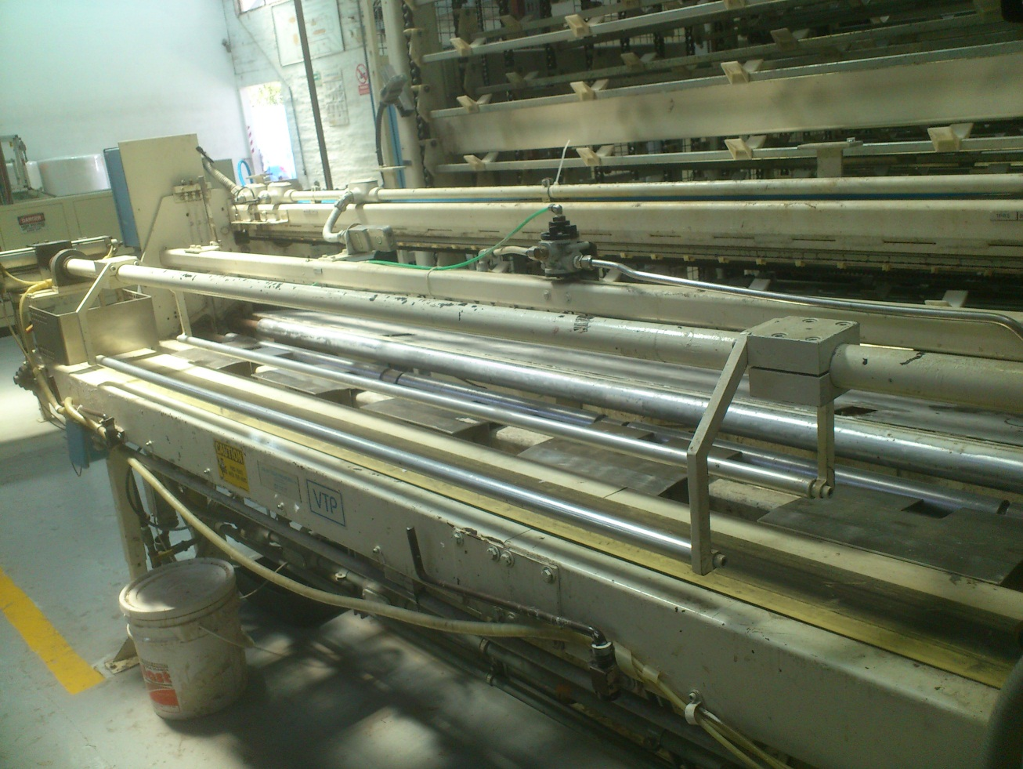
Sellado del Papel

Slide 22
ÁREA SECA
Desbobinador
Texturizado
Pre-Corte
Rebobinador
Distribución
De Core
Sellado de
Papel

Slide 23
Acumulador rollos de papel

Slide 24
ÁREA SECA
Desbobinador
Texturizado
Pre-Corte
Rebobinador
Distribución
De Core
Acumulador
Sellado de
Papel

Slide 25
ÁREA SECA
Desbobinador
Texturizado
Pre-Corte
Rebobinador
Distribución
De Core
Acumulador
Sellado de
Papel

Slide 26
Implementación

Slide 27
Comunicación Profibus
Se pueden conectar hasta 127 segmentos, pero hasta 32 estaciones por segmento
Distancia máxima es de 1200m
La velocidad de transmisión puede ajustarse en escalones de 9,6 kbit/s a 12 Mbit/s
• La longitud máxima de segmento depende de la velocidad de transmisión
Notes:
PROFIBUS está normalizado según IEC 61158/EN 50170
La red eléctrica utiliza un cable bifilar trenzado y apantallado. El interface RS 485 funciona con diferencias de tensión. Por este motivo, es menos sensible a las interferencias que un interface de tensión o de corriente.
máx. 32 estaciones por segmento máximo 127
Dos OLMs pueden estar distanciados hasta 15 km cable 1200m OSI CAPA FISICA RS485 TOKEN RING maestro esclavos maestros y clavos
9,6 kbits/s a 12 Mbits/s

Slide 28
Comunicación Profibus

Slide 29
Asignar dirección Profibus

Slide 30
Telegrama de transmisión de datos

Slide 31
Telegrama estándar 20--2/6
TELEGRAMA VARIADOR | DIRECCIÓN PLC
Las palabras de recepción serán:
Palabra de Control | QW256
Consigna | QW258
Las palabras de envío serán:
Estado del Variador | IW268
Velocidad actual | IW270
Intensidad real filtrada | IW272
Par actual | IW274
Potencia activa actual | IW276
Palabra de fallo | IW278

Slide 32
Programación Variador de Velocidad
Parámetro | Especificación | Parámetro Programado
P15 | Macro Profibus | 7
P918 | Dirección Profibus | 3
P922 | Selección de Telegrama | 20:Telegrama estándar PZD 2/6
P2030 | Protocolo de comunicación | 3:Profibus

Slide 33
Adicional a esto la unidad de control tiene un dip switch en el cual se debe poner la misma dirección profibus en número binario

Slide 34
Programación Servo Motor
Parámetro | Especificación | Parámetro Programado
PA 01 | Tipo de motor | 12
PA 03 | Estado de las Entradas | 15
PA 04 | Se selecciona el modo de control de la velocidad en este caso Analógicamente | 1
PA 14 | Rango de -10 a 10 V DC | 0
PA 15 | Inversión de Giro | 1
PA 23 | Máxima velocidad | 2500 RPM

Slide 35
Programacion de HMI

Slide 37
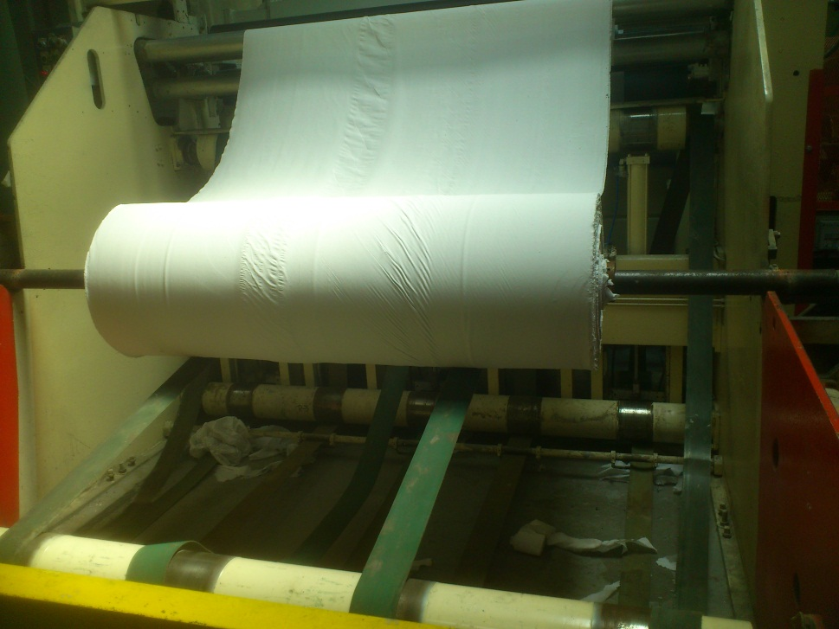
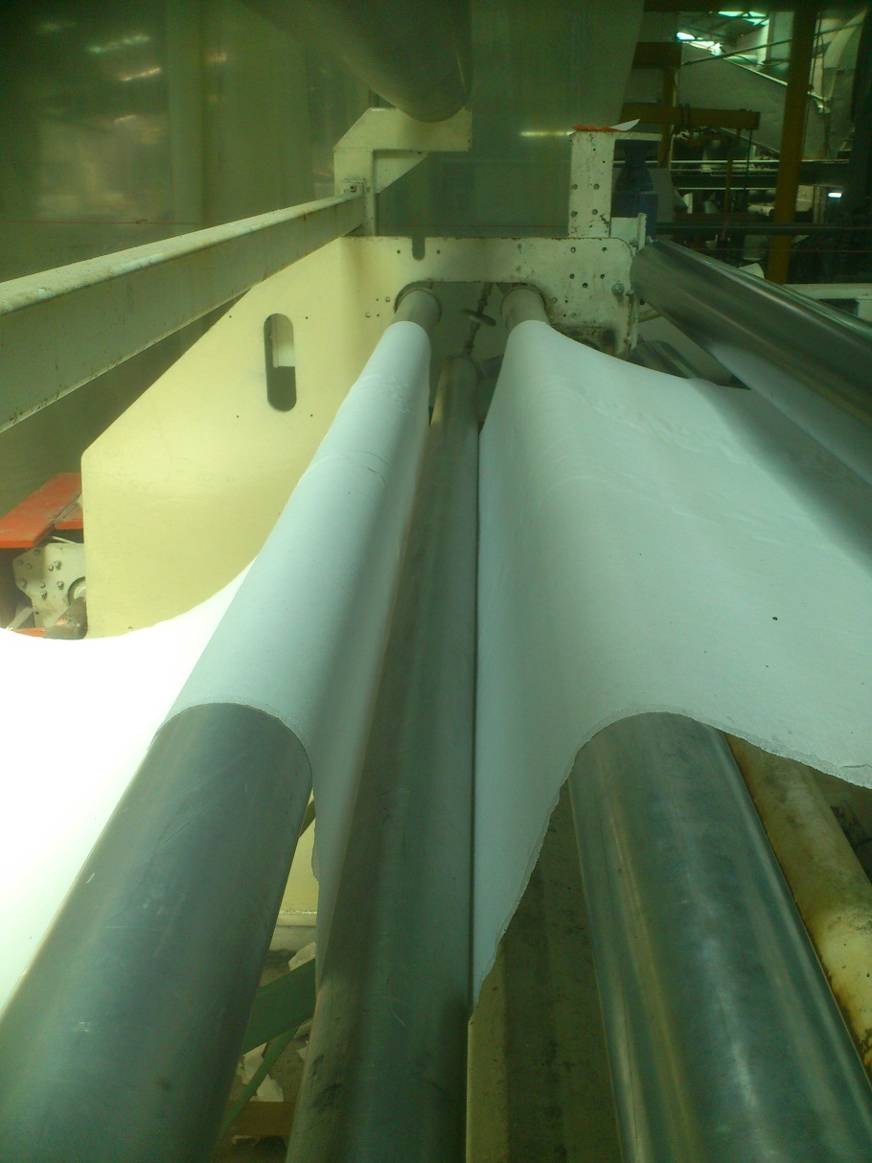
Pruebas y Resultados Desbobinado

Slide 38
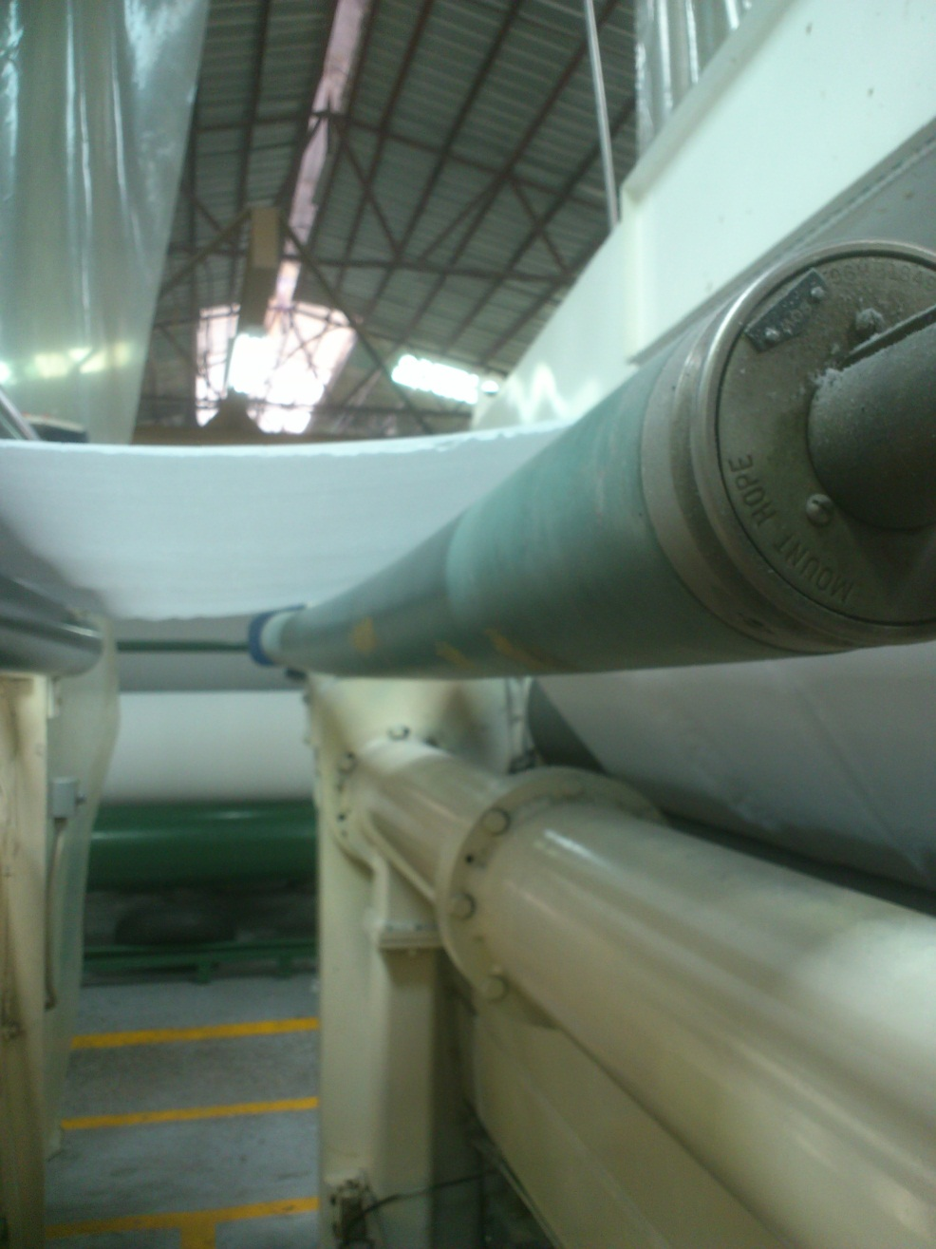
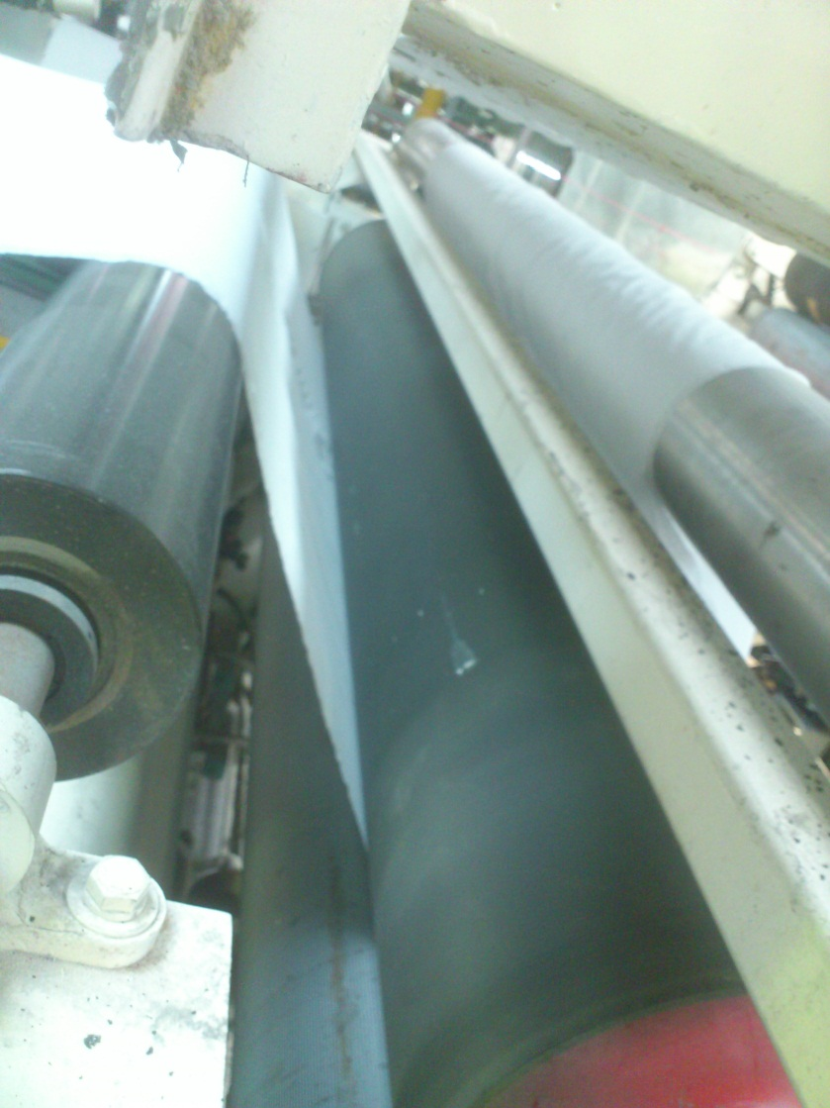
Texturizado

Slide 39
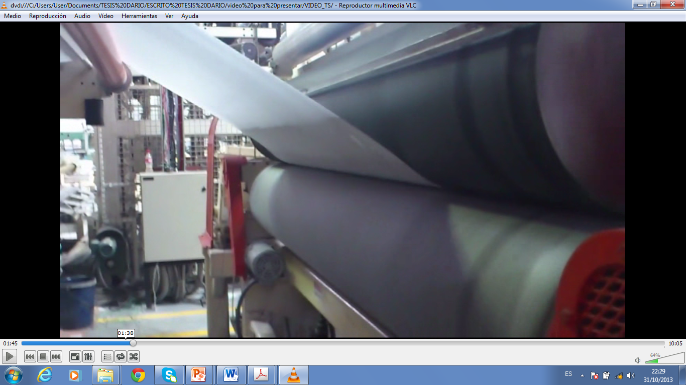
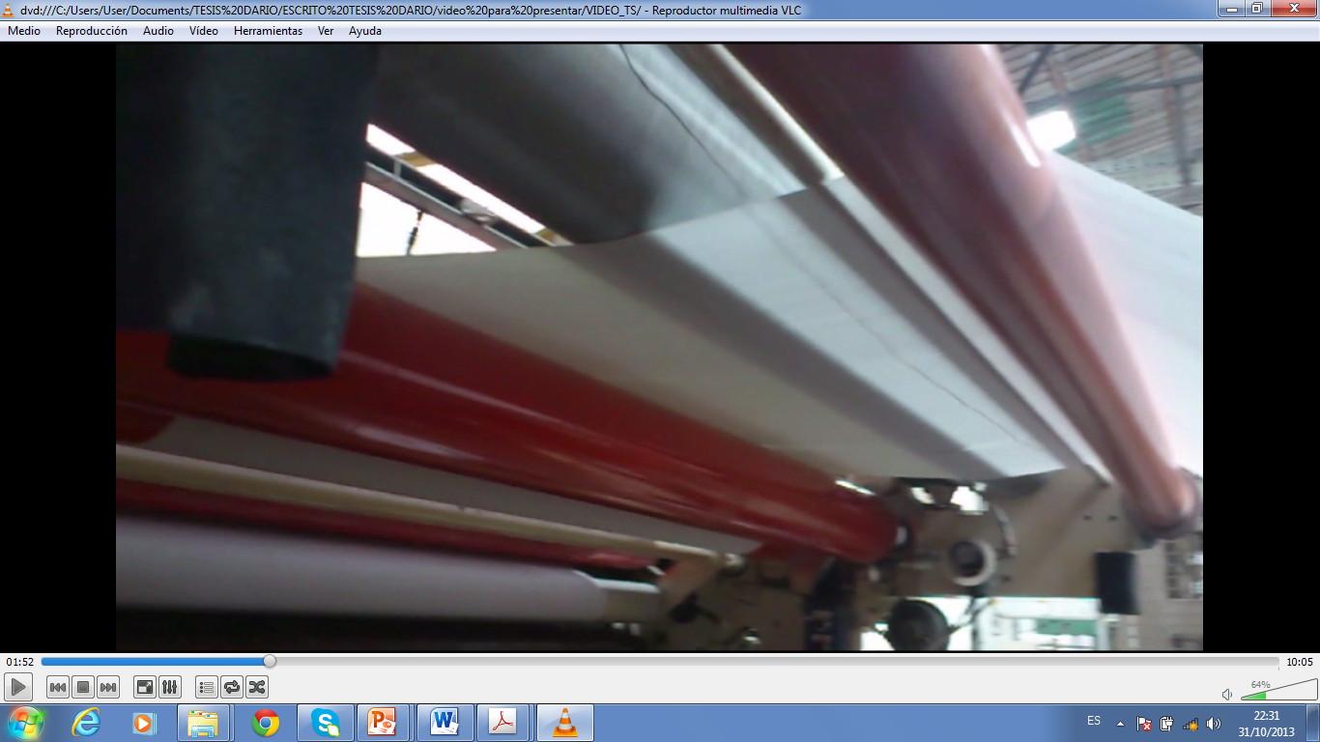
Texturizado

Slide 40
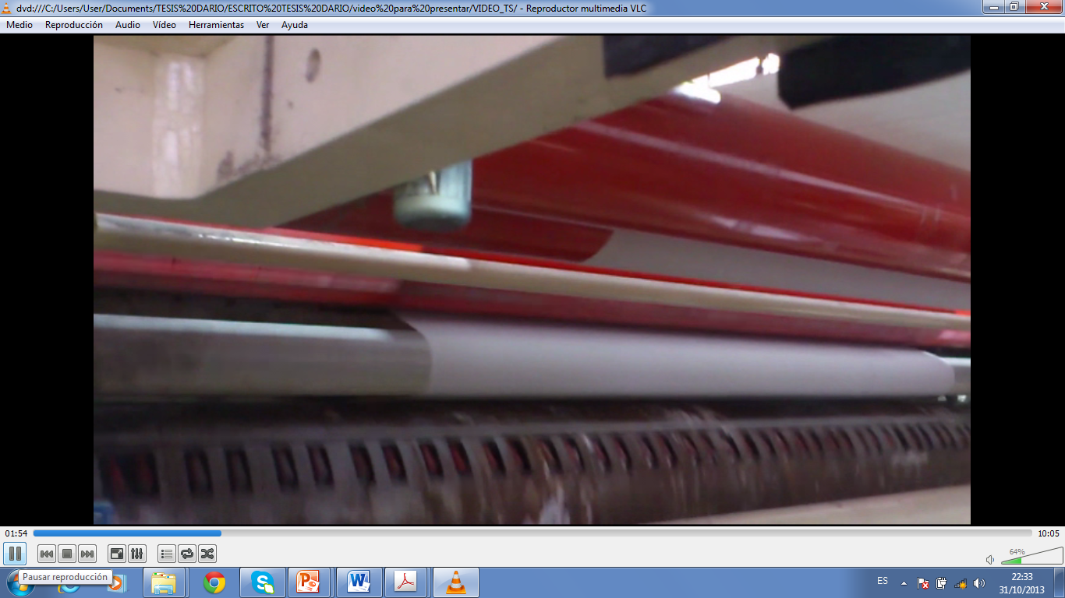
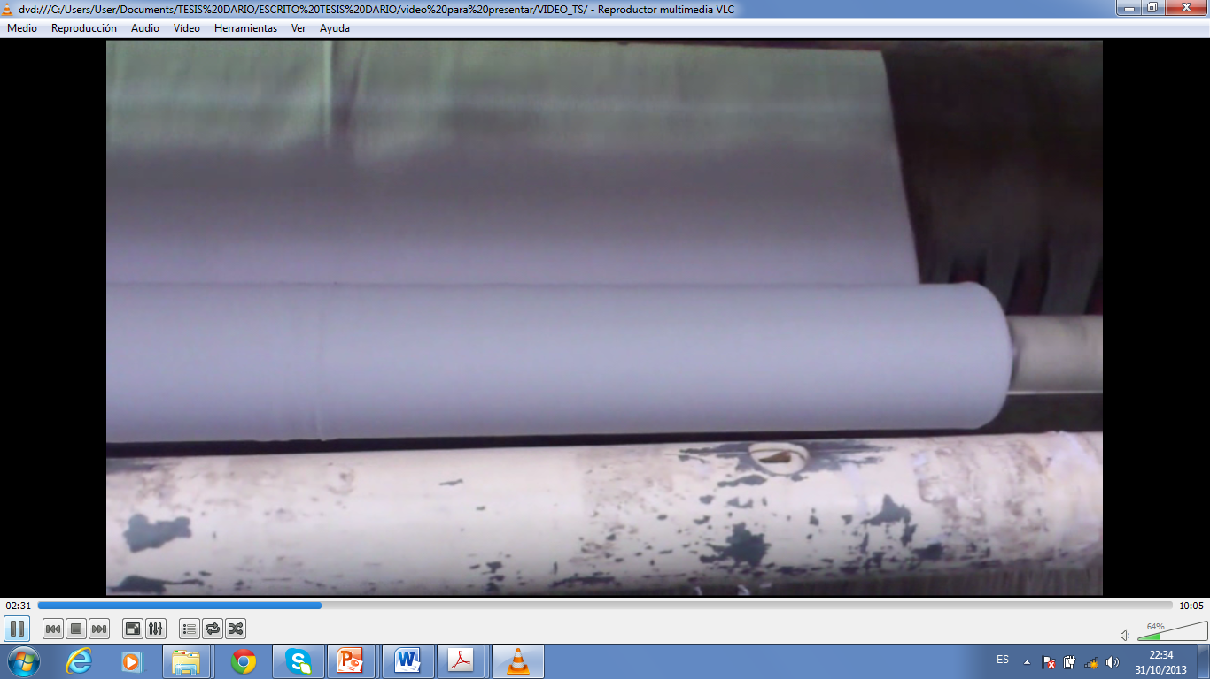
Rebobinado

Slide 41
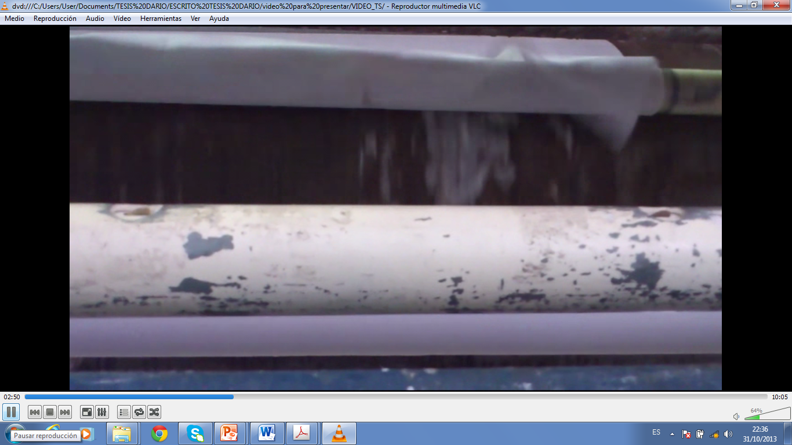
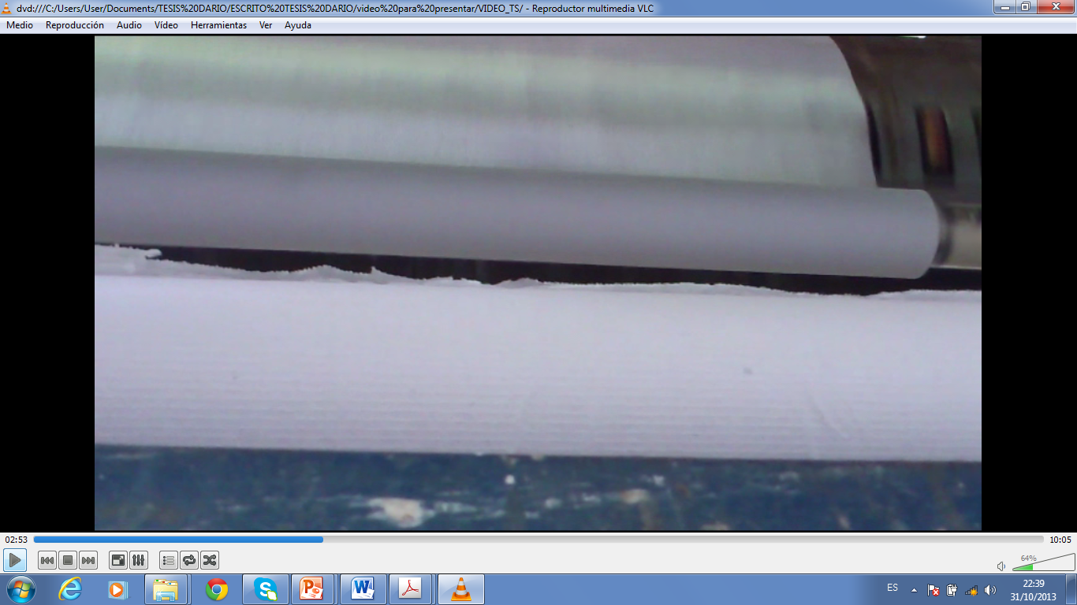
Cambio de Bastón

Slide 42
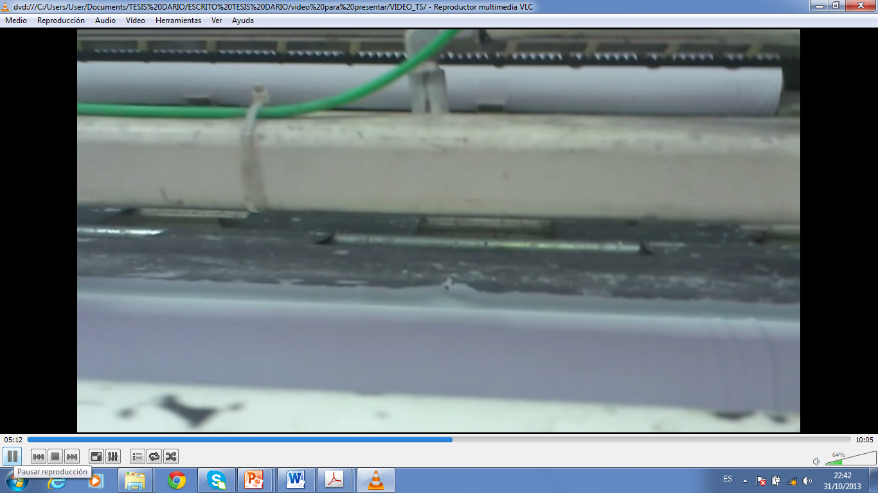
Distribución Core
Sellado de papel

Slide 43
 | Máquina Manual | Máquina Automatizada
Velocidad Principal | 250 m/min | 250 m/min
Metros por rollo | 40m | 40m
Tiempos de primer arranque
Tiempo de Aceleración | 4s | 3s
Tiempo de Desaceleración | 4s | 3s
Tiempo de Proceso
Tiempo bastón terminado | 9.6s | 9.6s
Tiempo de cambio de core | 40s | 2s
Tiempo de engomado de core
Tiempo de aceleración 2 | 4s | Velocidad continua
Tiempo de desaceleración 2 | 4s | Velocidad continua
Tiempo total por bastón | 56.7s | 11.6s
Numero de bastones en 8 horas laborables | 500 batones | 2666 batones
Promedio de bastones entregados por día | 440 | 2600

Slide 44
Conclusiones
La elaboración del papel cada día es más compleja y exige una mejor calidad debiendo utilizar hardware más avanzado para obtener mejores resultados reduciendo tiempos de producción. Este sistema implementado mejora los tiempos del sistema manual de 56.7s a 11.6s disminuyendo significativamente el tiempo de elaboración del bastón al ser un proceso continuo
El control de tensión en este tipo de procesos es crítico ya que al tener una materia prima muy delicada como es el papel que no soporta variación de tensión muy bruscos es necesario controlarlo durante todo el desbobinado y rebobinado del papel, esto se sincronizó con los tres variadores a la misma velocidad lineal y con un rodillo danzarin acoplado un encoder, que mantiene la tensión dependiendo de la posición del rodillo estabilizando el paso de la hoja durante el proceso.

Slide 45
El desarrollo de este proyecto mediante el uso de servo motores que son controlados por el PLC mediante posicionamiento ayudan a sincronizar el corte del papel permitiendo de esta manera tener mayor exactitud en cada cambio de rebobinador, además nos permite ubicar el rebobinador en la posición exacta para el ingreso del nuevo core, evitando pérdidas de tiempo al tener que parar la máquina al no tener core en alguno de los rebobinadores.
En esta implementación se logró tener en el proceso de desbobinado toda la hoja de papel templada al tener el control de tensión y los variadores a la misma velocidad lineal, lo que me permite al momento del rebobinado tener una mejor calidad del producto.

Slide 46
Recomendaciones
Se recomienda que todas las conexiones eléctricas tales como cables sueltos y largos deben estar protegidos y sujetos a una estructura firme para evitar que se enrede en los mecanismos en movimiento y a su vez éstos se traben ocasionando el paro y en ciertos casos el daño de la máquina.
Se recomienda para no tener interferencias en la comunicación separar los cables de alimentación de los de comunicación para evitar cualquier perturbación que pueda afectar la comunicación entre equipos.

Slide 47
GRACIAS

